Slide 1
Summary of two-weeks work
“国电煤炭交易平台”项目
汇报人：第二组-全体成员
组长：施宇欣
组员： 蔡晨曙、 方纯
周高鹏、张帆、李宗霖、李天昱
指导老师：邹波

Slide 2
1
工作内容
Work content
目录
2
完成情况
Status of completion
content
3
成果展示
Presentation of results
4
总结与心得
Summery

Slide 3
1
工作内容
Work content

Slide 4

总体概述
研发背景
该项目为软通动力为国电集团开发的实际项目， 该项目定位于煤炭大宗商品22 / 42
在线交易， 集煤炭行业与实时资讯、信息匹配、购销需求发布，依托 CA 认证、
电子签章等保障技术，实现竞价响应、订单生成、电子合同、在线支付、质检报
告一系列的网上现货交易流程。 实训项目对该项目进行数据脱敏及模块拆解，其
电厂侧功能如下：
1） 电厂侧会员中心框架
2） 采购需求创建与审核
3） 采购执行管理
4） 长协交易
5） 保证金（报价保证金、履约保证金、保证金解冻审批等）管理
6） 供应商审核
7） 供应商年度月度评分
8） 电厂侧账户管理等功能
注： 该项目在实施过程中将拆解成 Story， 实践开发过程中可以根据技术
能力，开发效率做调整， 技术能力弱者可以完成部分 Story， 技术能力强
者也可以完成全部 Story。

Slide 5
总体概述
“国电煤炭交易平台“
程序架构
开发环境： Tomcat+MySQL+SVN+Maven
技术架构： BootStrap+jQuery+Spring+SpringMVC+Mybatis(SSM)
运行服务器：Tomcat
数据库：MySQL,使用MySQL数据库存储用户

Slide 6
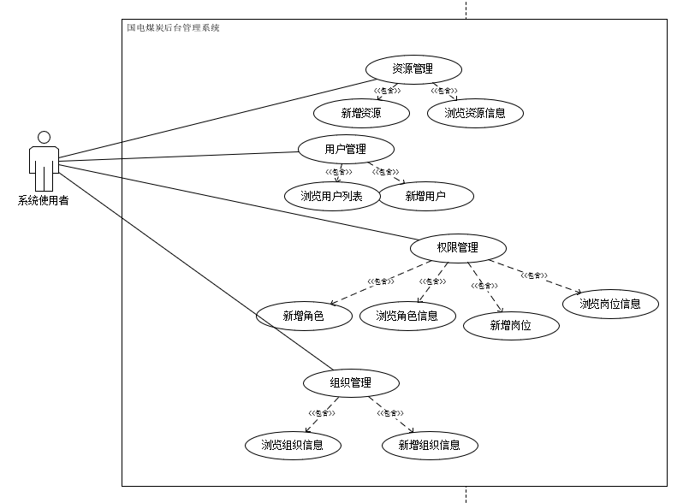
总体概述
项目用例图

Slide 7
总体概述
后端结构
后端实现使用的是SSM，即sping+springMVC+mybatis集成的框架。
具体内容如下：
(1)Controller：控制器，导入service层，主要负责业务调度，所以在这一层应写一些业务的调度代码，而具体的业务 处理应放在service中去写。controller通过接收前端传过来的参数进行业务操作，再 返回一个指定的 路径或者数据表。
(2)Mapper：用mybatis逆向工程生成的mapper层，等价于dao层。Mapper层主要负责对数据库进行数据持久化 操作，他的方法语句是直接针对数据库操作的。
(3)Model：model层=entity层。存放我们的实体类，与数据库中的属性值基本保持一致。
(4)Service：业务逻辑实现层，存放业务逻辑处理，也是一些关于数据库处理的操作，但不是直接和数据库打交道。他 有接口和接口的实现方法，在接口的实现方法中需要导入mapper层，mapper层是直接跟数据库打交 道的。Service层中的的impl是把mapper和service进行整合的文件。

Slide 8
2
完成情况
Status of completion

Slide 9
文档分工情况
角色修改，角色关联资源：
施宇欣
资源增删查改：
蔡晨曙、李天昱
方纯
需求文档
功能实现-1
答辩PPT制作
Story列表
功能实现-2
李天昱、蔡晨曙、施宇欣
用户管理：方纯
组织管理：李宗霖
角色管理：周高鹏
岗位管理：张帆
周高鹏

Slide 10
个人产出
施宇欣
方纯
蔡晨曙
李天昱
周高鹏
张帆
李宗霖
需求文档部分编写，
角色修改，
角色关联资源。
Story列表，
用户管理（用户增加，用户删除，用户查看，用户修改）。
需求文档部分编写，
资源删除，
资源查看，
资源编辑。
需求文档部分编写，
组织修改，
资源增加。
答辩PPT制作
角色管理（增加角色，删除角色，查看角色，修改角色）。
岗位管理（增加岗位，删除岗位，查看岗位，修改岗位）。
组织管理（组织增加，组织删除，组织修改，组织查看）。

Slide 11
3
成果展示
Presentation of results

Slide 12
1
方纯
Chun Fang
2
李天昱
Tianyu Li
3
蔡晨曙
展示顺序
Chenshu Cai
4
李宗霖
order
Zonglin Li
5
张帆
Fan Zhang
6
周高鹏
Gaopeng Zhou
7
施宇欣
Fan Zhang

Slide 13
总体概述
Story点分解
JCQ_R_001 | 新增用户信息 | 点击用户管理菜单下的新增用户信息菜单按钮，进入新增用户信息界面，填写姓名、密码、邮箱、手机、选择所属组织，此时弹出系统组织机构树形图，选择其中某一个组织，界面自动新增出该组织下的所有岗位信息，提供多选，继续填入昵称、备注、密保、密保答案、备注信息，选择岗位信息，最后点击“提交”按钮。界面弹出提示“保存用户成功，请到浏览用户信息列表查看最新用户信息”。也可以点击“重置”按钮，清空界面上所有已填入的信息。
JCQ_R_002 | 用户删除 | 点击用户管理菜单下的浏览用户信息列表按钮，界面会呈现出用户信息列表。每一行用户数据前会有勾选框，点击即选中该用户信息数据，可以进行多选操作，而后点击界面左上方的“删除”按钮后会弹出“删除成功”的提示框，并且自动刷新整个浏览用户信息列表界面。
JCQ_R_003 | 用户查看 | 点击用户管理菜单下的浏览用户信息列表按钮，界面会呈现出用户信息列表。展示的关键字为“姓名”、“邮箱”、“手机”、“昵称”、“部门”、“修改时间”。所有数据项全部分页展示。点击界面右上角的“刷新”按钮可以刷新用户信息数据项内容。点击界面右上角“筛选”按钮，会弹出一个选择列表，列表里是所有展现的关键字，每个关键字前面有勾选框，若勾选框为选中状态则在界面中展示用户该关键字的信息，反之则不展示。
JCQ_R_004 | 用户修改 | 点击用户管理菜单下的浏览用户信息列表按钮，界面会呈现出用户信息列表。每一行用户数据前会有勾选框，点击即选中该用户信息数据，只可进行单选操作，而后点击界面左上方的“修改”按钮后，会弹出编辑框，框内可进行的操作和“新增用户信息”操作一样，只不过里面的文本框或选项为该条数据项对应的“姓名”、“邮箱”、“手机”、“昵称”、“部门”关键字下的数据。编辑完后点击“确认”按钮，界面会弹出提示“编辑成功”后即刻返回到浏览用户信息列表界面，或者点击“重置”按钮即可清空编辑框内所有信息。
JCQ_R_005 | 组织增加 | 点击组织管理菜单下的新增组织信息按钮，进入新增组织信息界面，填写组织编码、组织名称、组织类型，选择是否在用，选择父组织名称，此时会弹出一个下拉选项框，点击选择后继续填写组织简称，最后点击“提交”按钮。界面弹出提示“保存组织信息成功，请到浏览组织信息列表查看最新组织信息”。也可以点击“重置”按钮，清空界面上所有已填入的信息。
JCQ_R_006 | 组织删除 | 点击组织管理菜单下的浏览组织信息列表按钮，界面会呈现出组织信息列表。每一行组织信息数据项前会有勾选框，点击即选中该组织信息数据，可以进行多选操作，而后点击界面左上方的“删除”按钮后会弹出“删除成功”的提示框，并且自动刷新整个浏览组织信息列表界面。（若有用户已绑定该组织，则不允许删除）
JCQ_R_007 | 组织查看 | 点击组织管理菜单下的浏览组织信息列表按钮，界面会呈现出组织信息列表。展示的关键字为“组织编码”、“组织名称”、“是否在用”、“父组织名称”、“组织简称”、“修改时间”。所有数据项全部分页展示，每页最多50条数据项。点击界面右上角的“刷新”按钮可以刷新组织信息数据项内容。点击界面右上角“筛选”按钮，会弹出一个选择列表，列表里是所有展现的关键字，每个关键字前面有勾选框，若勾选框为选中状态则在界面中展示组织该关键字的信息，反之则不展示。
JCQ_R_008 | 组织修改 | 点击组织管理菜单下的浏览组织信息列表按钮，界面会呈现出组织信息列表。每一行组织信息数据项前会有勾选框，点击即选中该用户信息数据，只可进行单选操作，而后点击界面左上方的“修改”按钮后，会弹出编辑框，框内可进行的操作和“新增组织信息”操作一样，只不过里面的文本框或选项为该条数据项对应的“组织编码”、“组织名称”、“是否在用”、“父组织名称”、“组织简称”关键字下的数据。编辑完后点击“确认”按钮，界面会弹出提示“编辑成功”后即刻返回到浏览组织信息列表界面，或者点击“重置”按钮即可清空编辑框内所有信息。

Slide 14
总体概述
Story点分解
JCQ_R_013 | 角色增加 | 点击权限管理菜单下的新增角色信息按钮，进入新增角色信息界面，填写角色编号、角色名称，最后点击“提交”按钮。界面弹出提示“保存角色 信息成功，请到浏览角色信息列表查看最新角色信息”。也可以点击“重置”按钮，清空界面上所有已填入的信息。
JCQ_R_014 | 角色删除 | 点击权限管理菜单下的浏览角色信息列表按钮，界面会呈现出角色信息列表。每一行角色信息数据项后有一个操作栏，点击操作栏中的“删除”按钮，”即删除该角色信息数据，而后会弹出“删除成功”的提示框，并且自动重新渲染整个浏览角色信息列表界面。（若有岗位关联该角色，则不允许删除）
JCQ_R_015 | 角色查看 | 点击权限管理菜单下的浏览角色信息列表按钮，界面会呈现出角色信息列表。展示的关键字为“角色编号”、“角色名称”，以及在操作栏里的“关联资源”，点击“关联资源”则会弹出该角色所关联的资源。所有数据项全部分页展示，每页最多50条数据项。点击界面右上角的“刷新”按钮可以刷新组织信息数据项内容。点击界面右上角“筛选”按钮，会弹出一个选择列表，列表里是所有展现的关键字，每个关键字前面有勾选框，若勾选框为选中状态则在界面中展示该关键字的信息，反之则不展示。
JCQ_R_016 | 角色修改 | 点击权限管理菜单下的浏览角色信息列表按钮，界面会呈现出角色信息列表。每一行角色信息数据项后有一个操作栏，点击操作栏中的“编辑”按钮，而后该数据项中的每一个数据栏里会变为可编辑文本框形式，并且默认此时文本框内容为该数据项目前的原始数据内容。进行修改后点击数据项后的“保存”按钮后，系统保存并重新渲染整个浏览角色信息列表界面。
JCQ_R_017 | 角色关联资源 | 点击权限管理菜单下的浏览角色信息列表按钮，界面会呈现出角色信息列表。每一行角色信息数据项后有一个操作栏，点击操作栏中的“关联资源”按钮，系统会弹出资源树状组件，里面是所有系统的所有资源分类与分类后的细化项，每个二级项前面都有一个勾选框，可复选，选好后点击“保存”按钮后系统会提醒“已保存成功”，即刻返回到角色信息列表界面
JCQ_R_009 | 岗位增加 | 点击权限管理菜单下的新增岗位信息按钮，进入新增岗位信息界面，填写岗位名称、组织信息，或者点击文本框后面的按钮后，对系统弹出的一个已有的组织信息列表组件进行选择，点击组件中的组织信息后，自动返回到新增岗位界面，通过选择已有的角色进行绑定角色，最后点击“提交”按钮。界面弹出提示“保存岗位信息成功，请到浏览岗位信息列表查看最新岗位信息”。也可以点击“重置”按钮，清空界面上所有已填入的信息。
JCQ_R_010 | 岗位删除 | 点击权限管理菜单下的浏览岗位信息列表按钮，界面会呈现出岗位信息列表。每一行岗位信息数据项后有一个操作栏，点击操作栏中的“删除”即删除该岗位信息数据，而后会弹出“删除成功”的提示框，并且自动重新渲染整个浏览岗位信息列表界面。
JCQ_R_011 | 岗位查看 | 点击权限管理菜单下的浏览岗位信息列表按钮，界面会呈现出岗位信息列表。展示的关键字为“岗位名称”、“组织信息”、“角色信息”。所有数据项全部分页展示，每页最多50条数据项。点击界面右上角的“刷新”按钮可以刷新组织信息数据项内容。点击界面右上角“筛选”按钮，会弹出一个选择列表，列表里是所有展现的关键字，每个关键字前面有勾选框，若勾选框为选中状态则在界面中展示组织该关键字的信息，反之则不展示。
JCQ_R_012 | 岗位编辑 | 点击权限管理菜单下的浏览岗位信息列表按钮，界面会呈现出岗位信息列表。每一行岗位信息数据项后有一个操作栏，点击操作栏中的“编辑”按钮，而后该数据项中的每一个数据栏里会变为可编辑文本框形式，并且默认此时文本框内容为该数据项目前的原始数据内容。进行修改后点击数据项后的“保存”按钮后，系统保存并重新渲染整个浏览岗位信息列表界面。

Slide 15
总体概述
Story点分解
JCQ_R_018 | 资源增加 | 点击资源管理菜单下的新增资源信息按钮，进入新增资源信息界面，填写资源名称，点击资源父菜单后，系统会弹出所有资源父菜单的树状组件，点击所属父菜单后返回到新增资源信息界面。
JCQ_R_019 | 资源删除 | 点击资源管理菜单下的浏览资源信息列表按钮，界面会呈现出资源信息列表。每一行资源信息数据项后有一个操作栏，点击操作栏中的“删除”按钮，即删除该资源信息数据，而后会弹出“删除成功”的提示框，并且自动重新渲染整个浏览角色信息列表界面。若删除的是一个父菜单，并且此时其有子资源关联其中，那么删除时将子资源也一并删除掉（若有角色绑定了该资源，则不允许删除）
JCQ_R_020 | 资源查看 | 点击资源管理菜单下的浏览资源信息列表按钮，界面会呈现出资源信息列表。展示的关键字为“资源名称”、“资源父菜单”，所有数据项全部分页展示，每页最多50条数据项。点击界面右上角的“刷新”按钮可以刷新组织信息数据项内容。点击界面右上角“筛选”按钮，会弹出一个选择列表，列表里是所有展现的关键字，每个关键字前面有勾选框，若勾选框为选中状态则在界面中展示该关键字的信息，反之则不展示。
JCQ_R_021 | 资源编辑 | 点击资源管理菜单下的浏览资源信息列表按钮，界面会呈现出资源信息列表。每一行资源信息数据项后有一个操作栏，点击操作栏中的“编辑”按钮，而后该数据项中的每一个数据栏里会变为可编辑文本框形式，并且默认此时文本框内容为该资源项目前的原始内容。进行修改后点击数据项后面的“保存”按钮后，系统保存并重新渲染整个浏览资源信息列表界面。

Slide 16
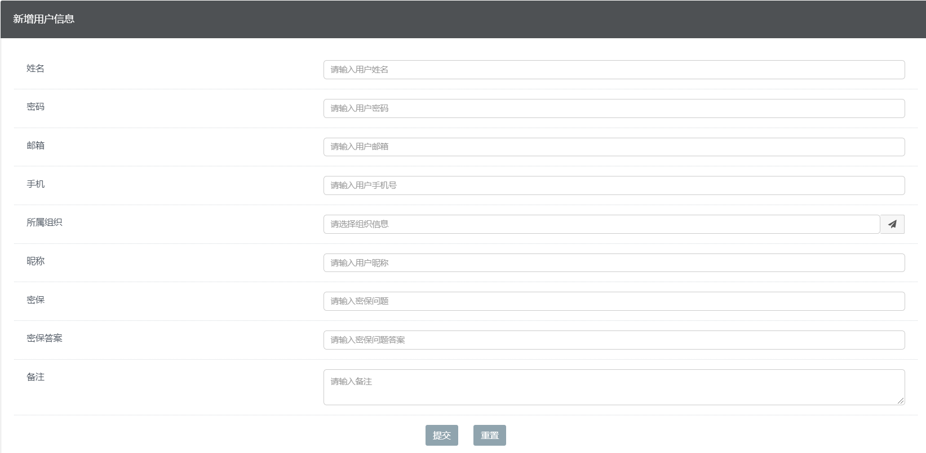
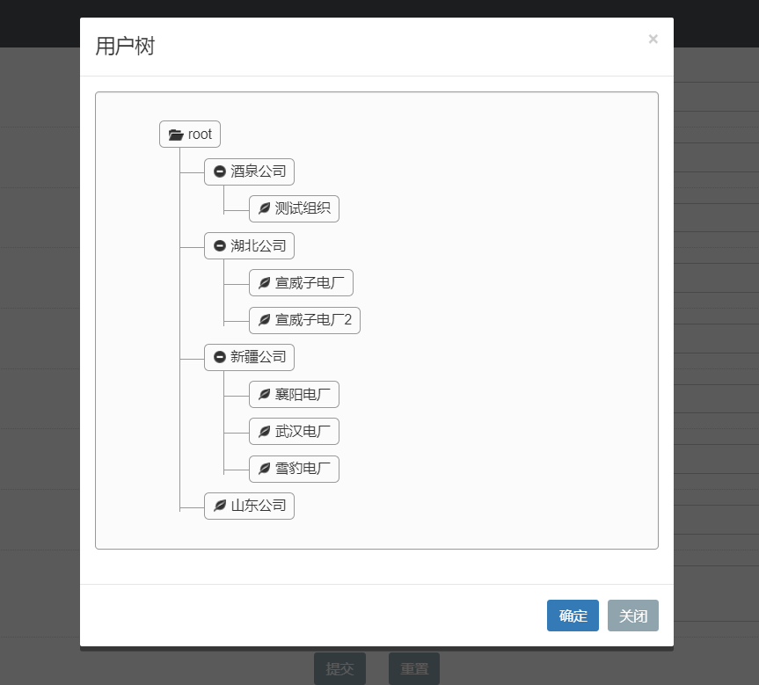
新增用户信息
用户输入姓名、密码、邮箱、手机、所属组织、昵称、密保、密保答案、备注后，点击“提交”按钮即可增加新用户；点击重置即可清空页面内目前所有信息
在用户“所属组织”数据项中，可以点击右边的小飞机按钮进行对树状组件选择生成数据

Slide 17
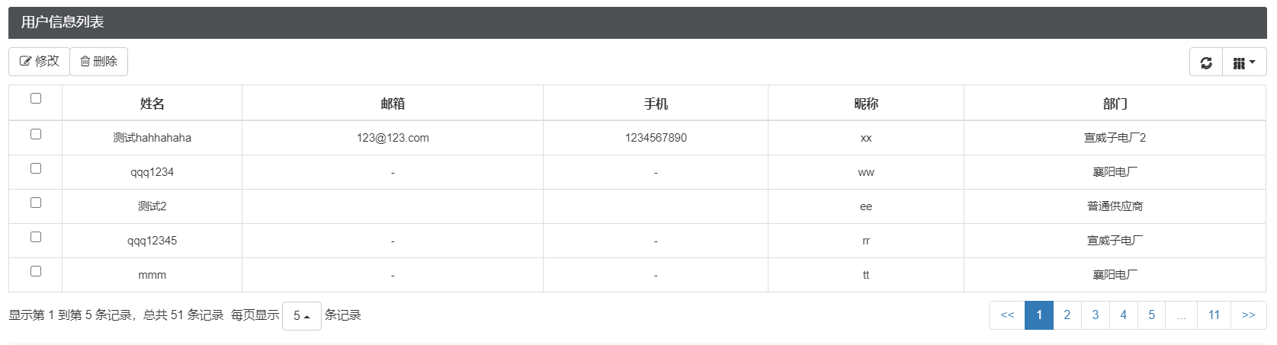
查看用户信息列表
查功能能看到用户的姓名、邮箱、手机、部门的信息，可以选择一页查看5条或者10条数据。里面对数据库进行操作的时候进行了两表关联查询，这样才能得到用户所属组织。

Slide 18
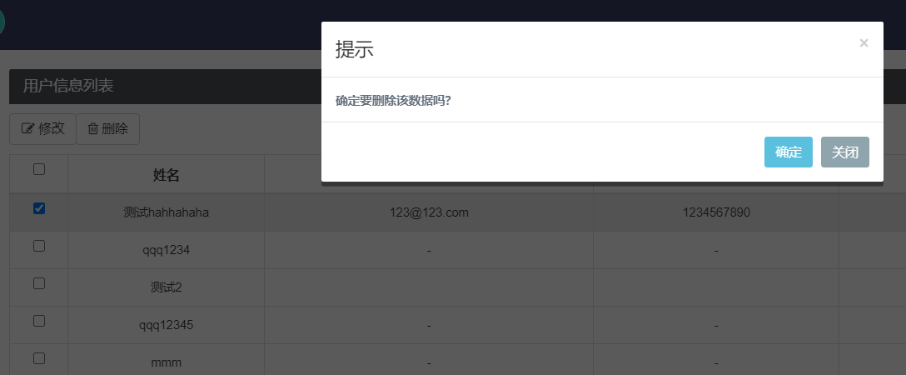
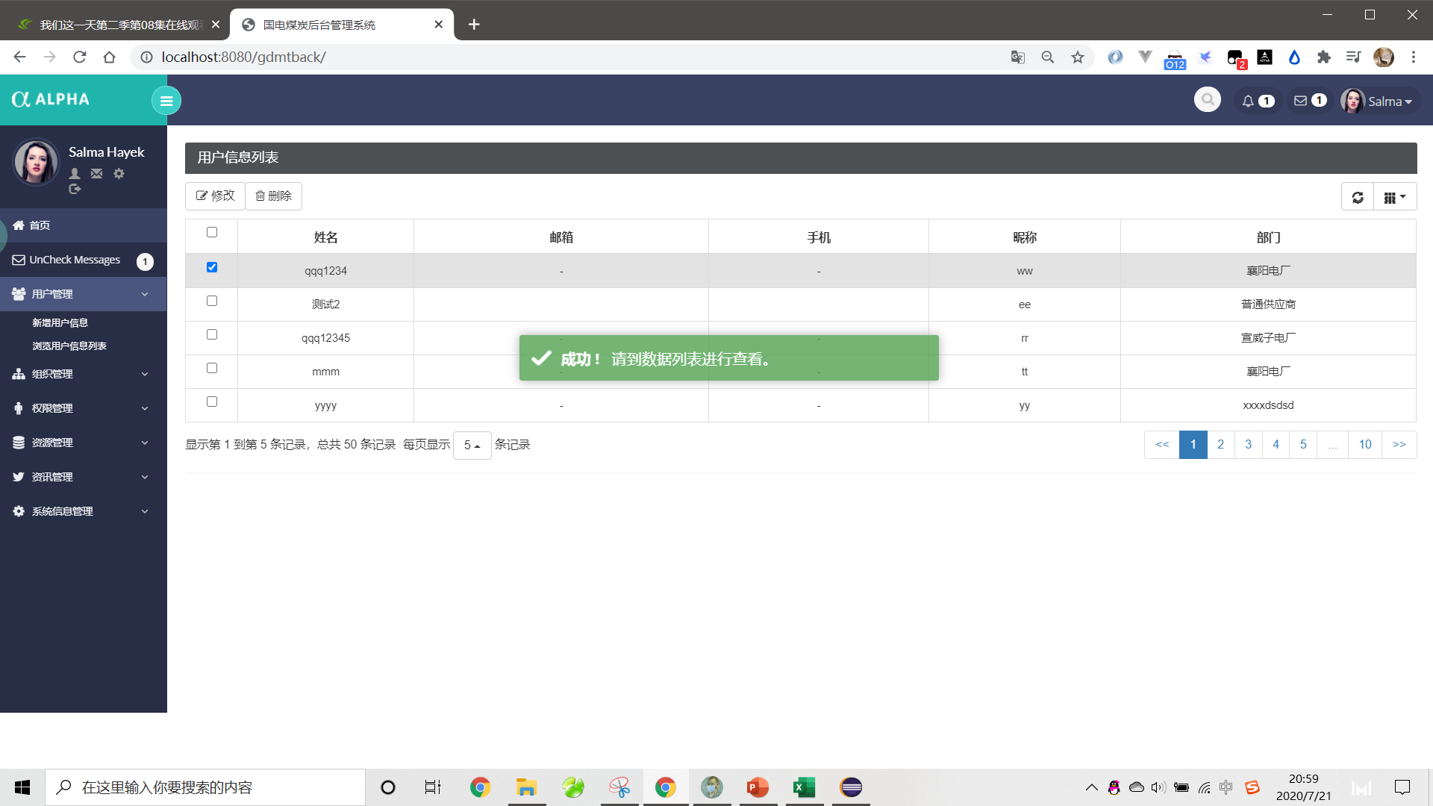
用户删除
对不需要的用户进行删除操作，在选择用户数据项后，进行删除操作，这个时候会弹出“确定要删除该数据吗？”的提示框，您可以选择“确定”或者“关闭”，点击确定后即弹出删除成功的弹窗，并且页面会自动更新数据，该删除为硬删除

Slide 19
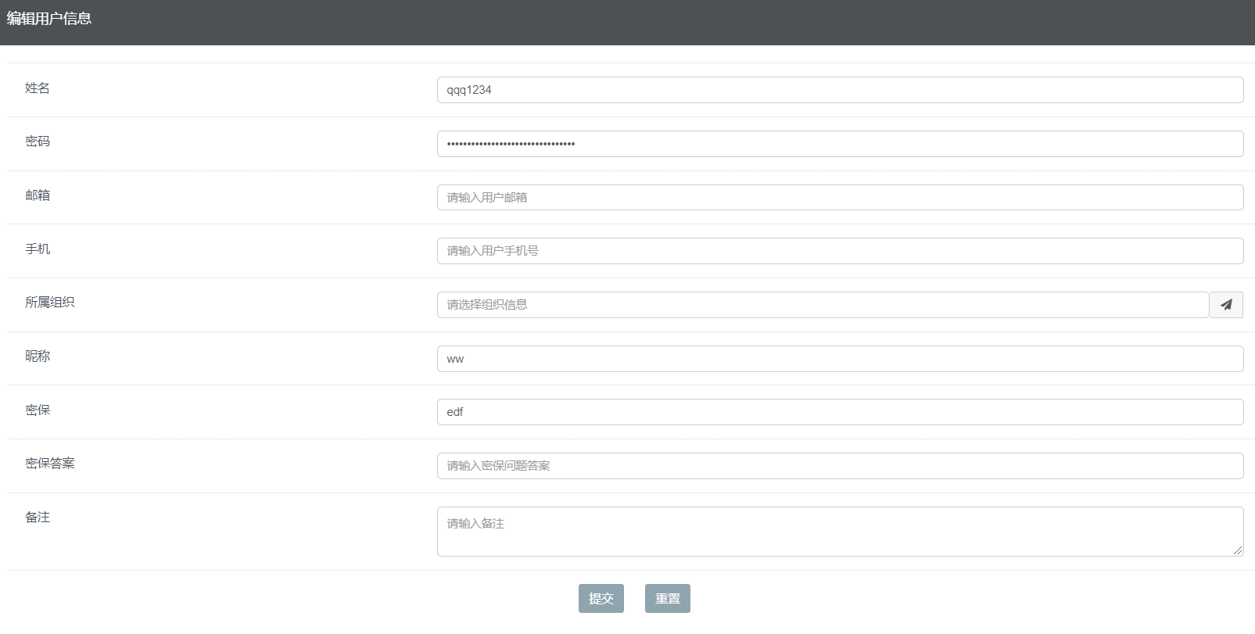
用户修改
点击数据项前面的checkbox即选中该条数据项，而后点击页面左上角删除按钮即可进行相关操作。 修改可以修改用户的姓名、密码、邮箱、手机、所属组织、昵称、密保、密保答案和备注。所属组织可以通过点击树状组件进行选择。

Slide 20
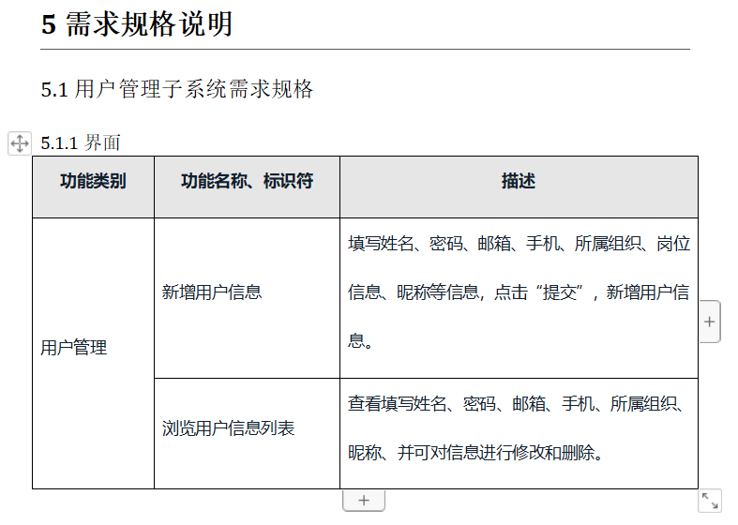
需求分析
5.1.2处理流程
新增用户，填写所属组织信息后，自动弹出该组织对应的岗位信息，勾选岗位信息，为用户分配岗位。新增用户提交后，在“浏览用户信息列表”中会出现新增的用户信息。
5.1.3数据流
新增用户，分配岗位时，该用户就具备该岗位所对应的角色，以及角色所对应的权限。新增用户提交后，在数据库pt_user表中会出现新增的用户信息。pt_user表通过organ_uuid与pt_organ（组织结构）关联，必须是组织结构下的用户才能审核供应商。pt_r_user_duty_org表中用户所对应的岗位、岗位的ID，岗位会关联角色pt_role角色表。pt_r_role_organ关联岗位和角色。

Slide 21
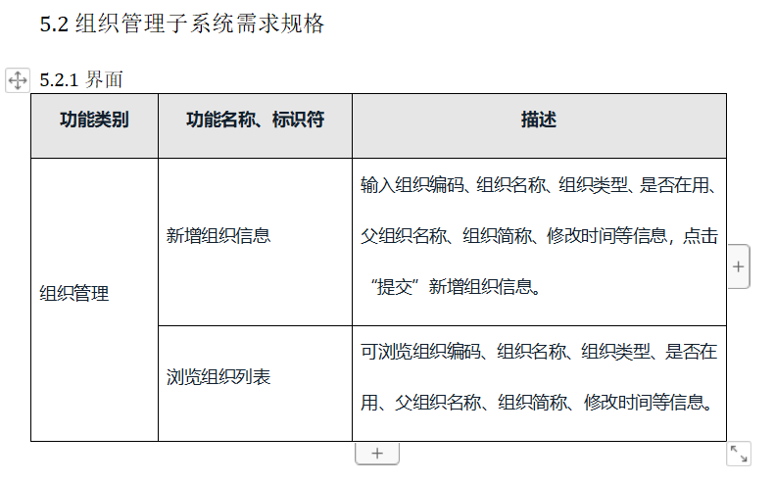
需求分析
5.2.2处理流程
新增组织信息，提交后，在“浏览组织列表”中会出现新增的组织信息。
5.2.3数据流
新增组织信息，提交后，在pt_organ组织表中会出现新增的组织信息。

Slide 22
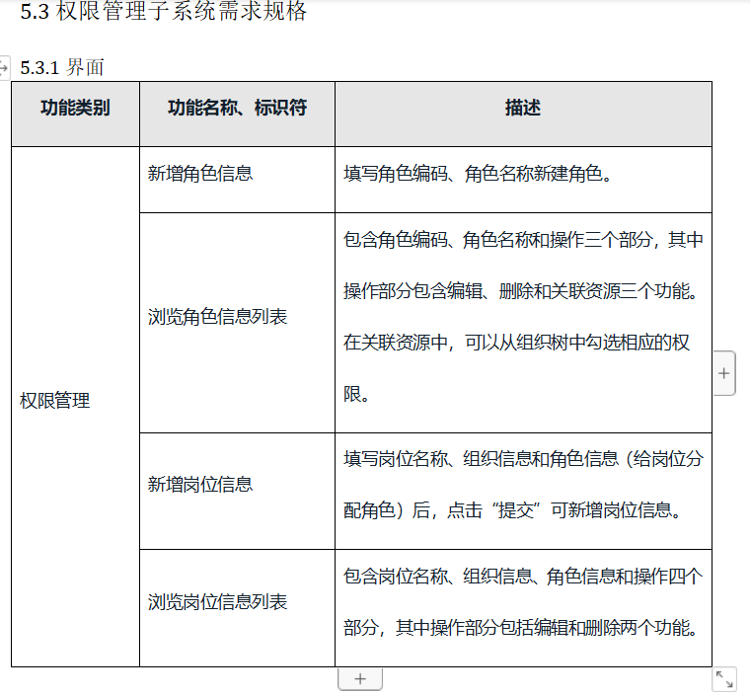
需求分析
5.3.1处理流程浏览岗位信息列表
新增角色/岗位信息，提交后，在“浏览角色信息列表/浏览岗位信息列表”中会出现新增的角色/岗位信息。
5.3.2数据流
在角色管理中，为角色分配资源（权限）；在岗位管理中，为岗位分配角色；在用户管理中，为用户分配组织结构及相应组织结构下对应的岗位，在为用户分配岗位的同时，自动拥有该岗位所对应的角色，以及角色所对应的权限。

Slide 23
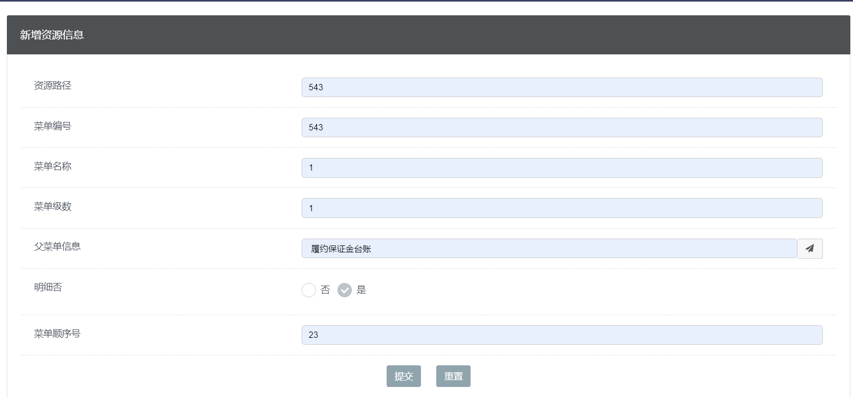
新增资源信息
输入资源路径、菜单编号、菜单名称、菜单级数、父菜单信息、明细否、菜单顺序号等信息，点击“提交”按钮即可新增资源。

Slide 24
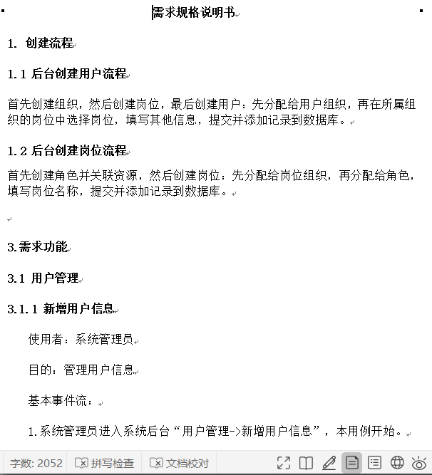
部分用户需求规格说明书

Slide 25
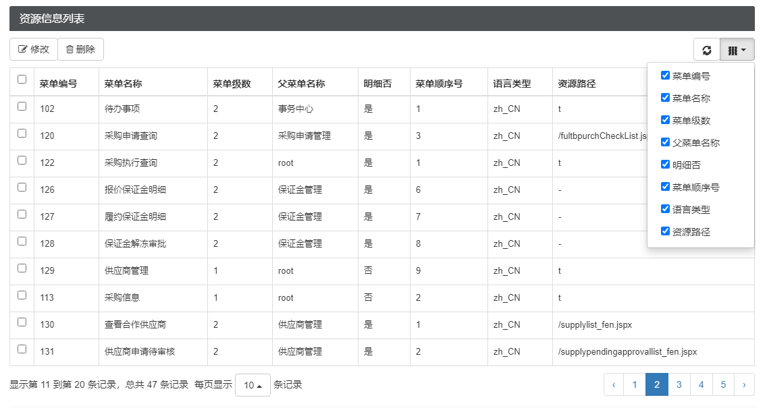
浏览资源信息列表
浏览所有资源信息，可以选择每页显示10/25/50条记录。
右上角有刷新和选择数据展示部分的按钮，由用户自主选择。
每条资源前面的方框不可多选，一次选一个进行修改/删除操作

Slide 26
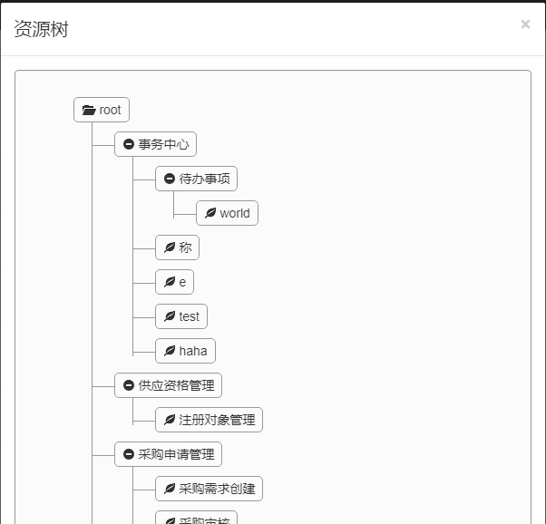
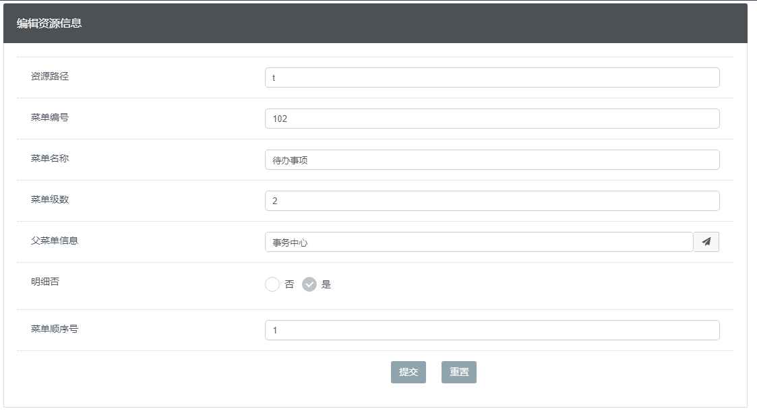
资源修改
首先填写相关信息，资源路径必须是存在于数据库中的资源路径，否则不能更新或新建。
点击父菜单信息的选项，页面弹出资源树，用户可以点击资源树元素选择当前资源的父菜单。

Slide 27
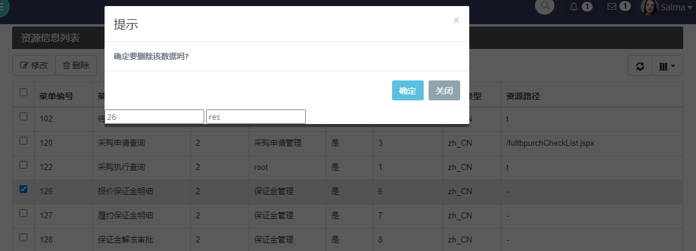
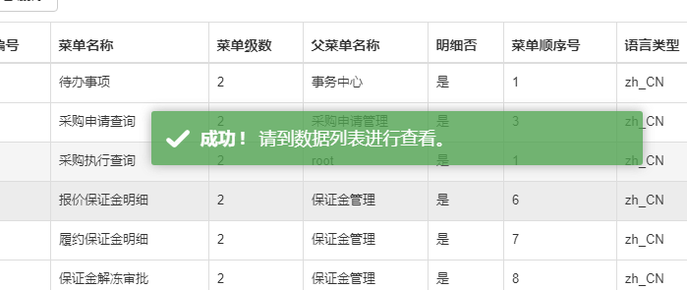
资源删除
在选择资源数据项后，进行删除操作，这个时候会弹出“确定要删除该数据吗？”的提示框，用户可以选择“确定”或者“关闭”，点击确定后即弹出删除成功的弹窗。并且页面会自动更新数据，返回浏览资源信息列表。
如果有角色关联了当前的资源则无法删除。此条可改，删除sql语句中的限制条件即可。

Slide 28
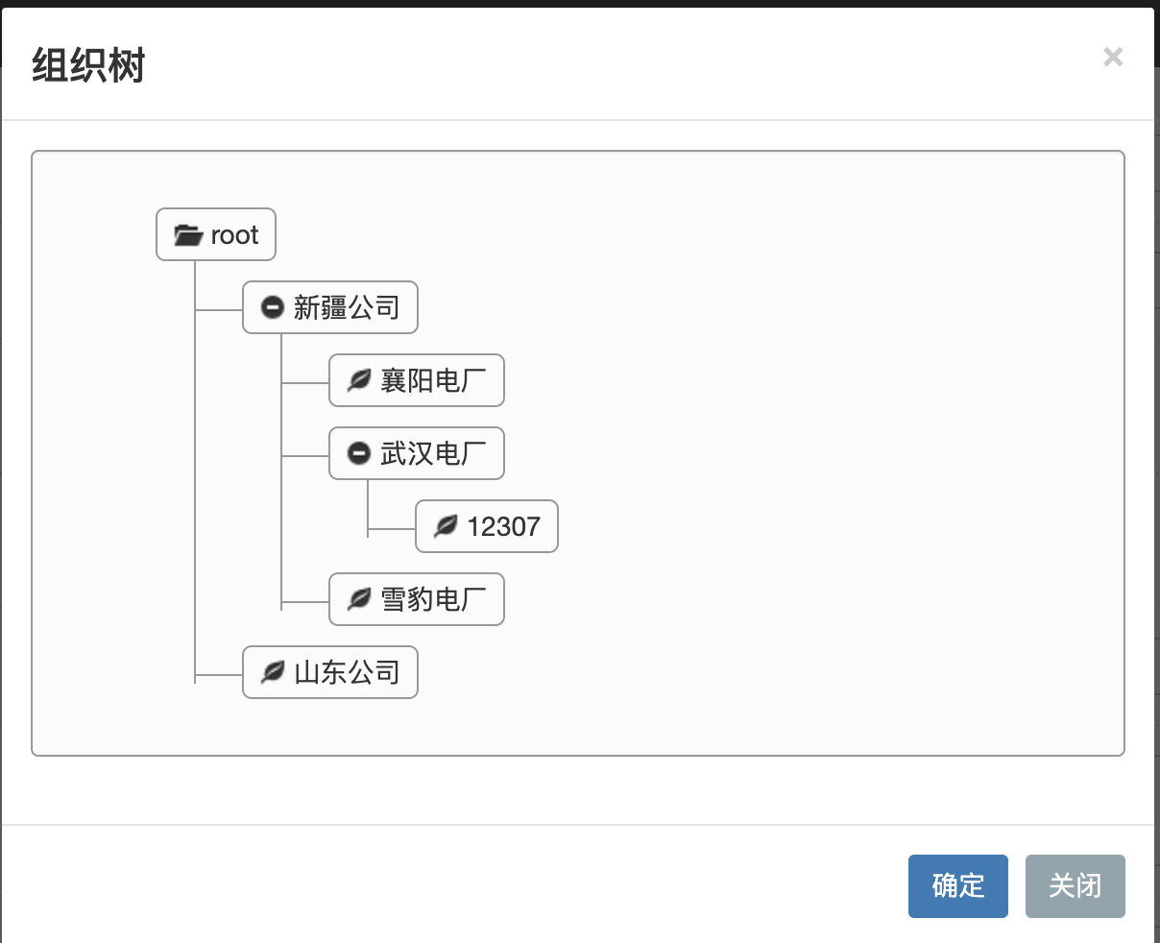
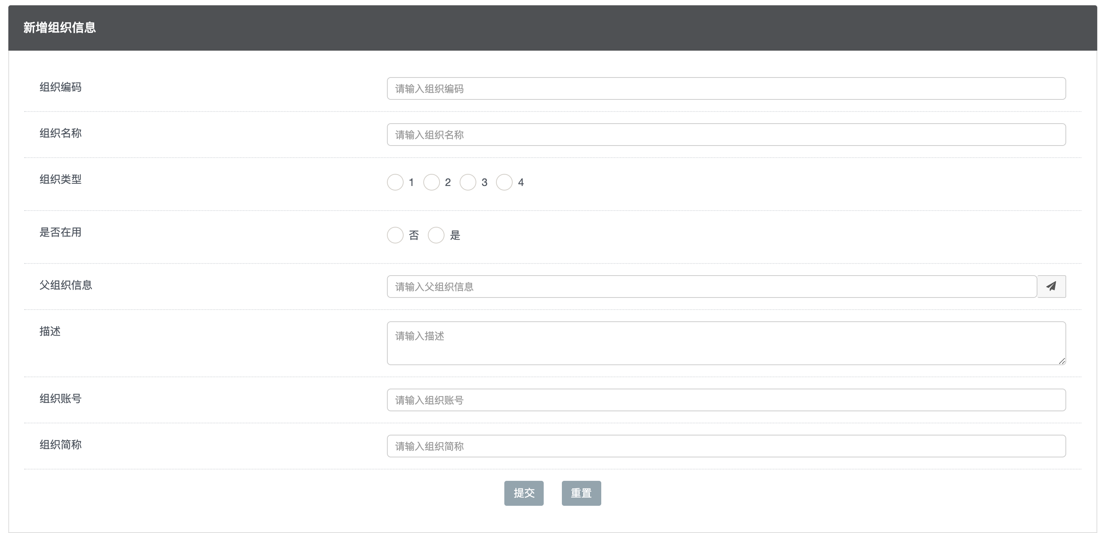
新增组织信息
在用户“所属组织”数据项中，可以点击右边的小飞机按钮进行对树状组件选择生成数据

Slide 29
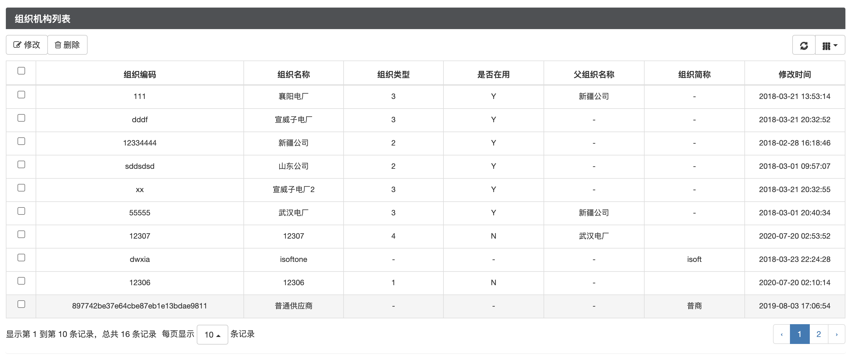
查看组织信息列表

Slide 30
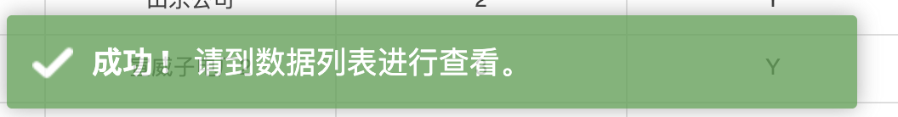
组织删除
对不需要的组织进行删除操作，在选择组织数据项后，进行删除操作，这个时候会弹出“确定要删除该数据吗？”的提示框，您可以选择“确定”或者“关闭”，点击确定后即弹出删除成功的弹窗，并且页面会自动更新数据。

Slide 31
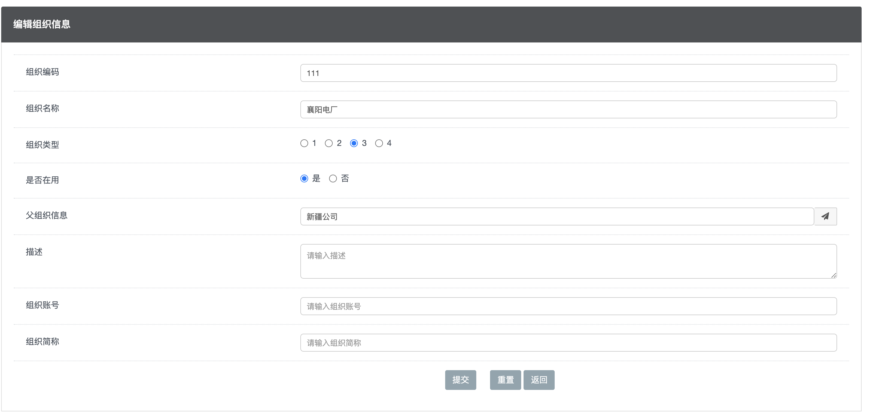
组织修改
点击数据项前面的checkbox即选中该条数据项，而后点击页面左上角删除按钮即可进行相关操作。 修改可以修改组织编码，组织名称，描述等。父组织可以通过点击树状组件进行选择。

Slide 32
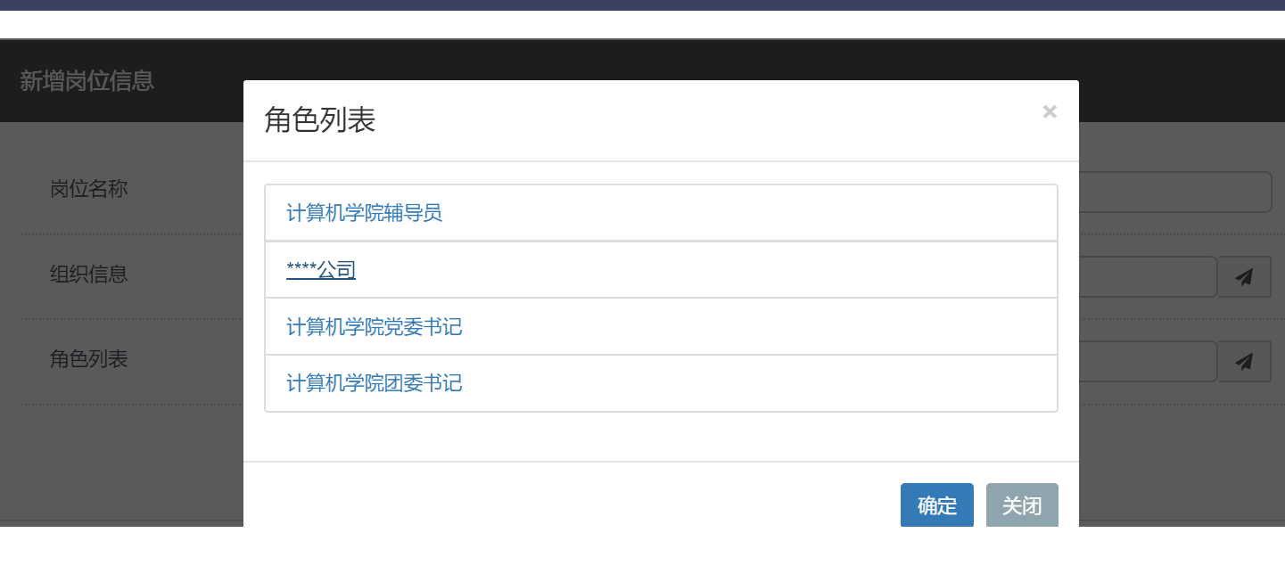
角色查询

Slide 33
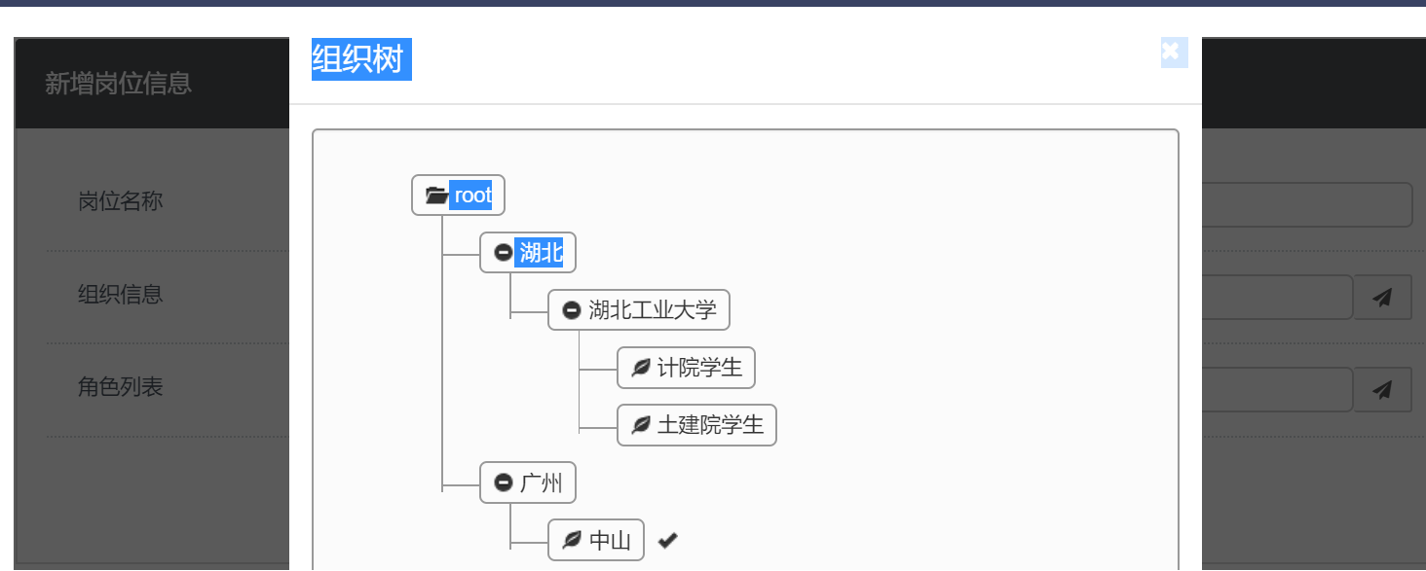
组织树

Slide 34
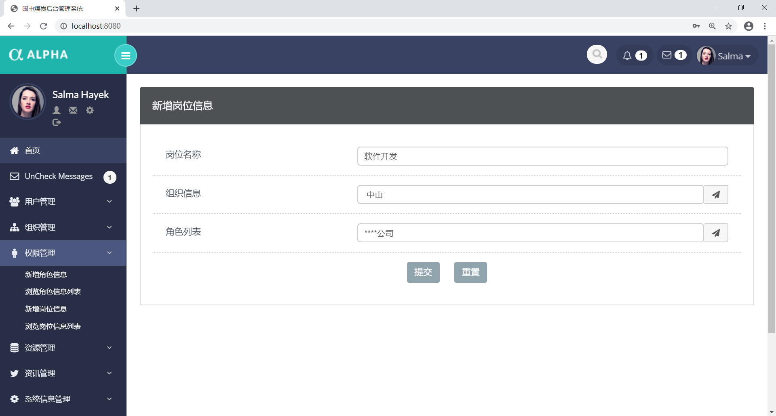
岗位增加

Slide 35

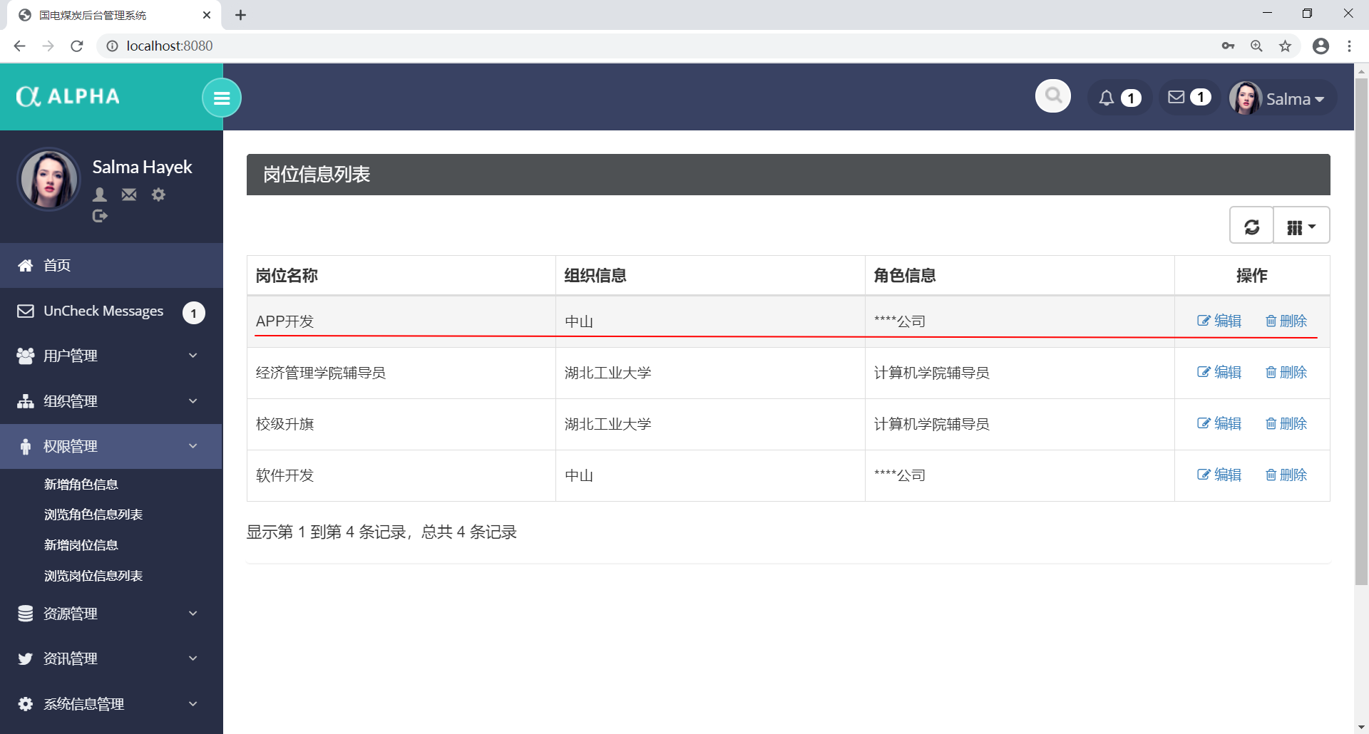
岗位修改

Slide 36
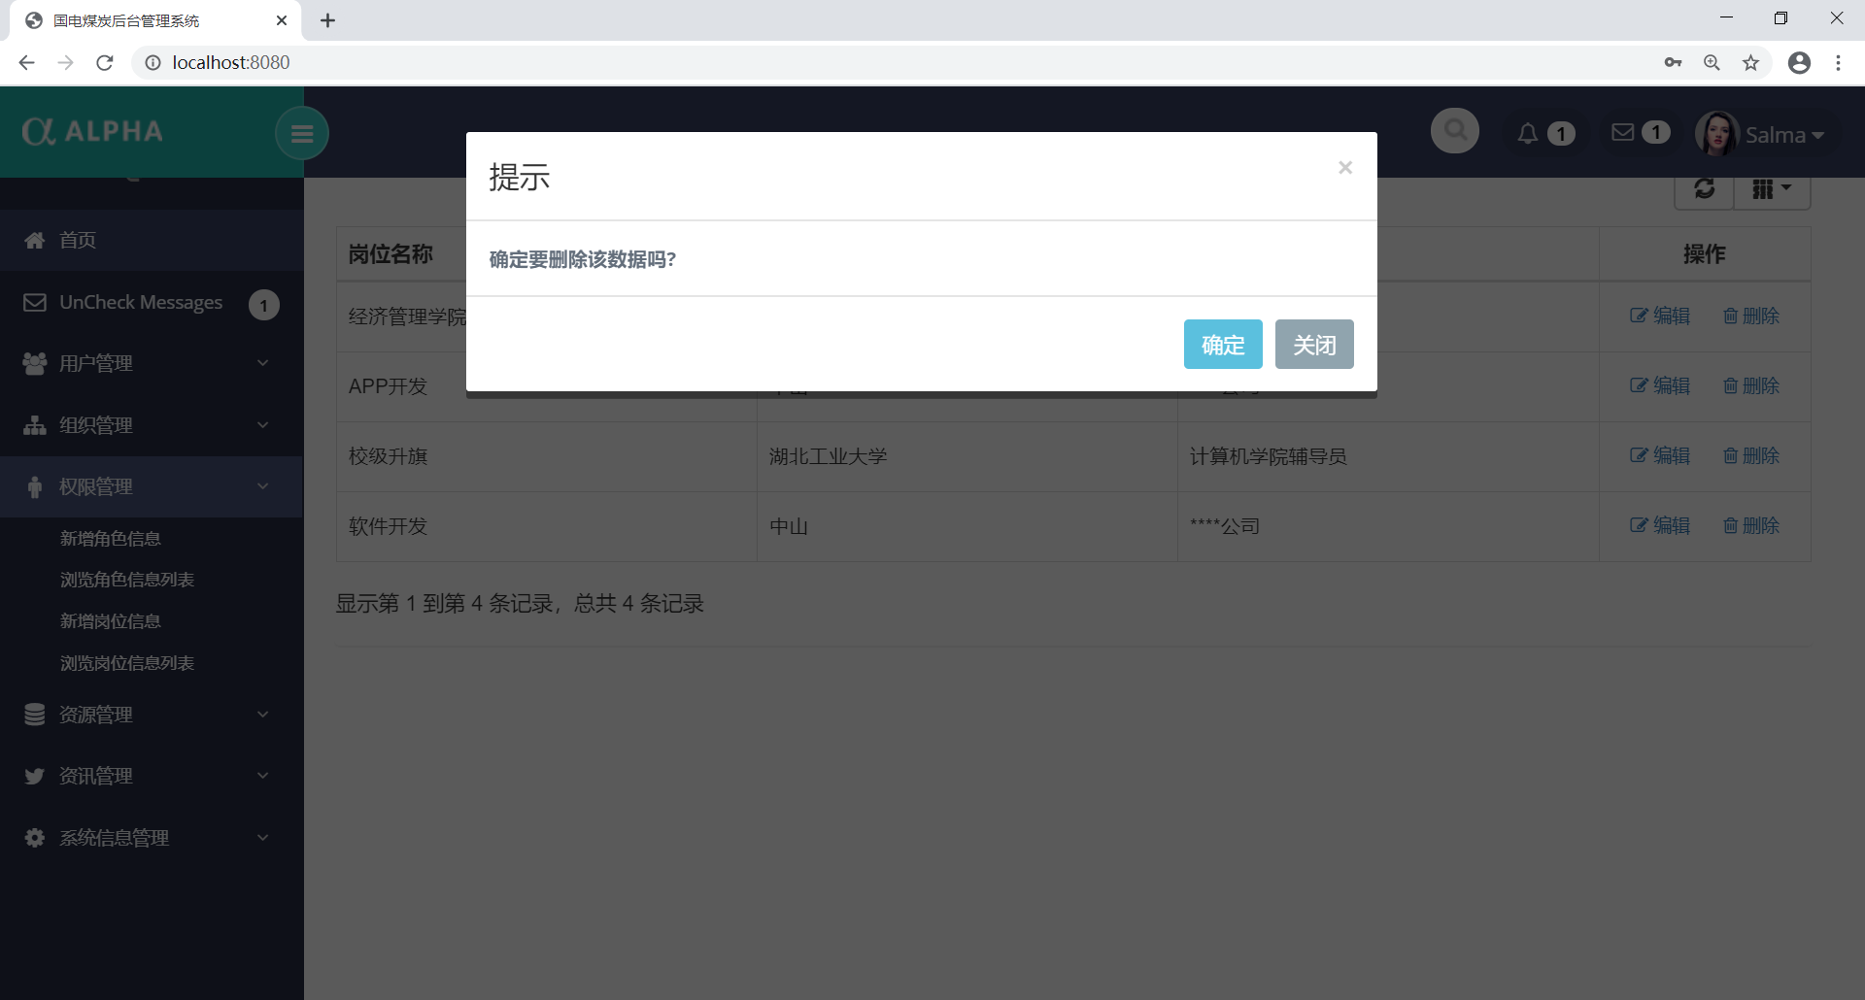
岗位删除

Slide 37
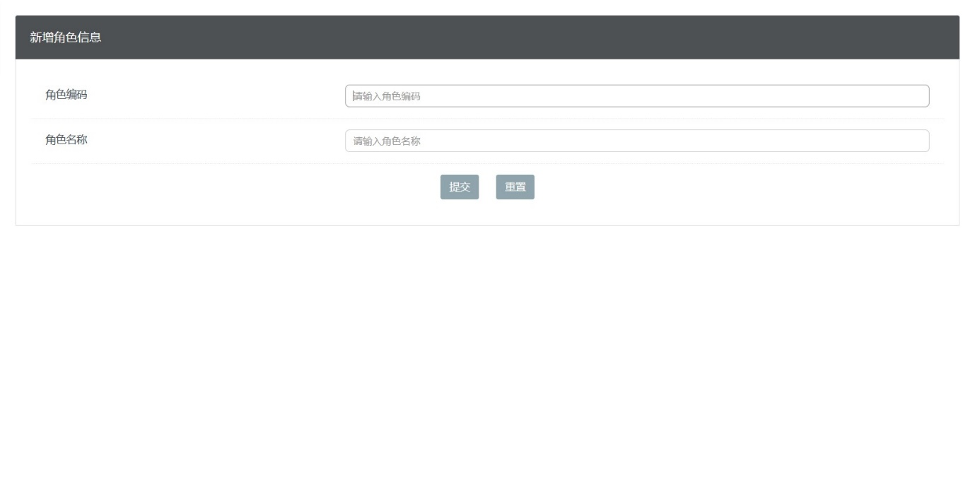
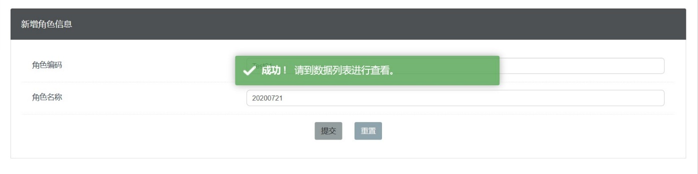
新增角色信息
在新增角色信息界面，填入角色编码和角色名称，显示“成功！请到数据列表查看”。
角色信息包括“角色编码”和“角色名称”

Slide 38
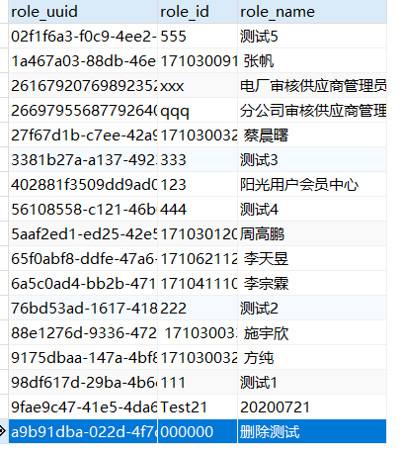
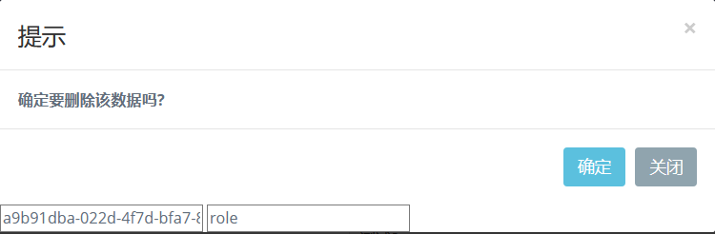
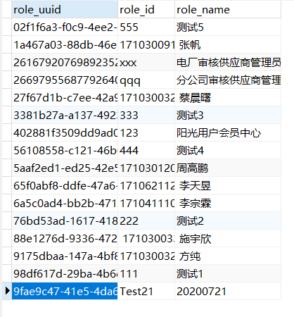
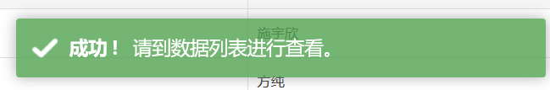
角色删除
对不需要的角色进行删除操作，在选择角色数据项后，进行删除操作。这个时候会弹出“确定要删除该数据吗？”的提示框，提示框下方数据分别为“role_uuid”以及“删除类型”。
您可以选择“确定”或者“关闭”，点击确定后即弹出删除成功的弹窗，并且页面会自动更新数据。
此时，数据库对应的角色信息也随之删除。

Slide 39
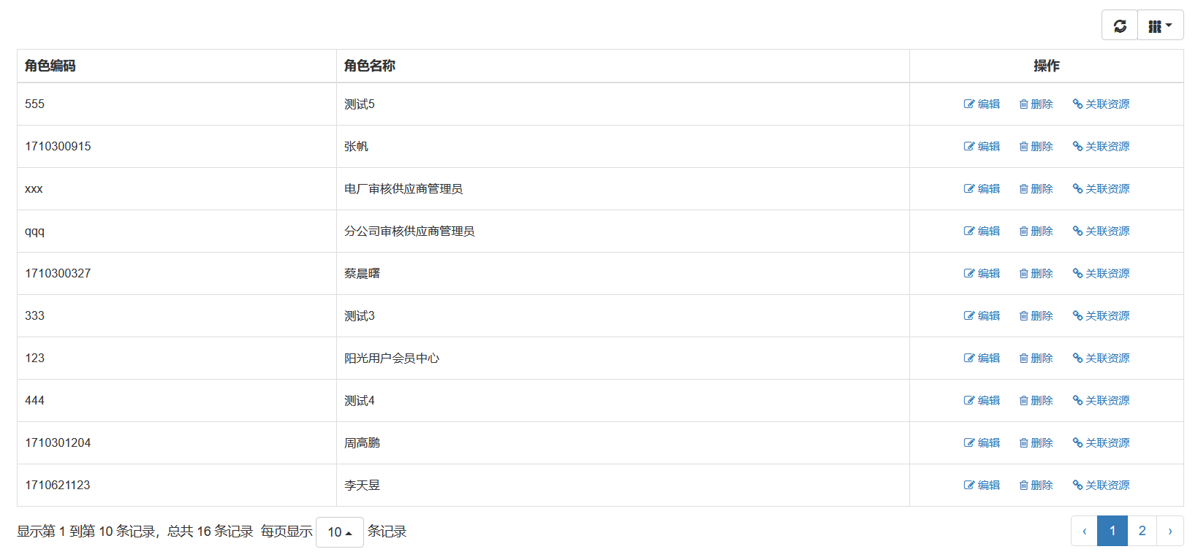
查看角色信息列表
采用粗略的分页查询系统，显示第 X 到第X 条记录，总共 Total条记录 。
每页项目数目为定额：10条记录。

Slide 40
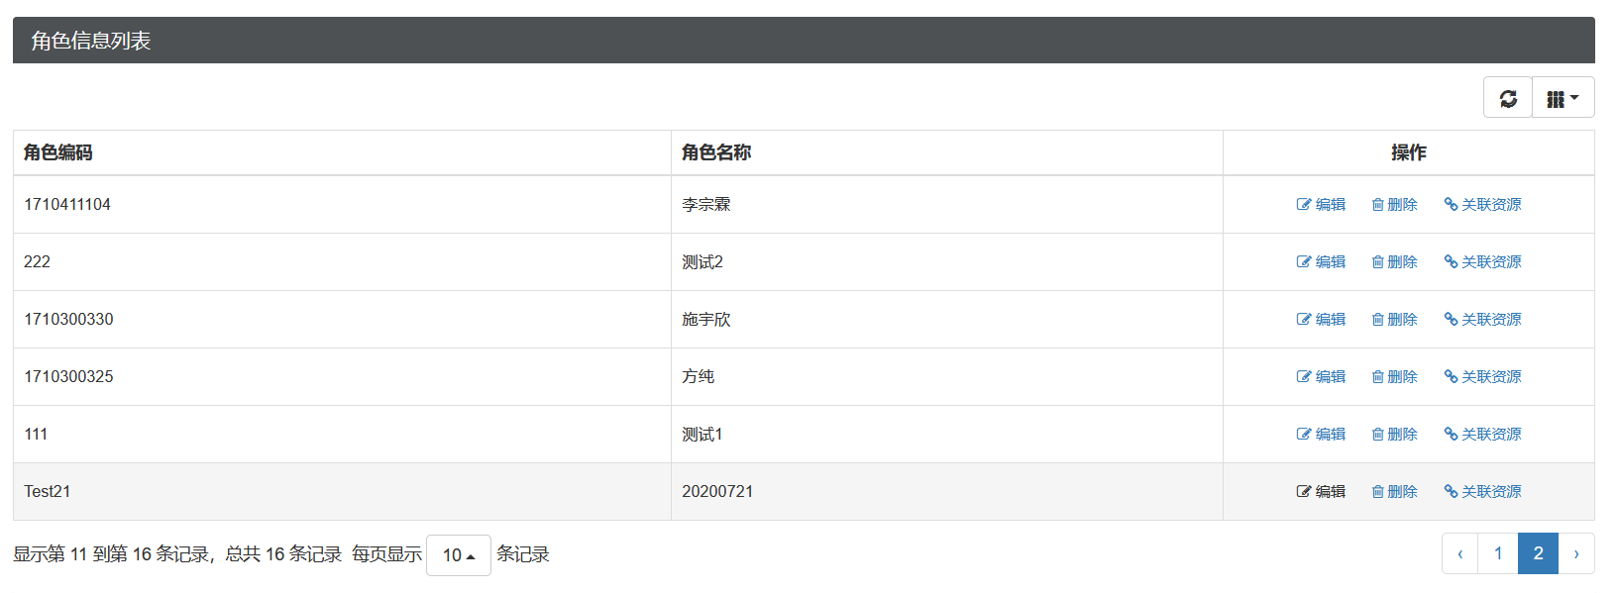
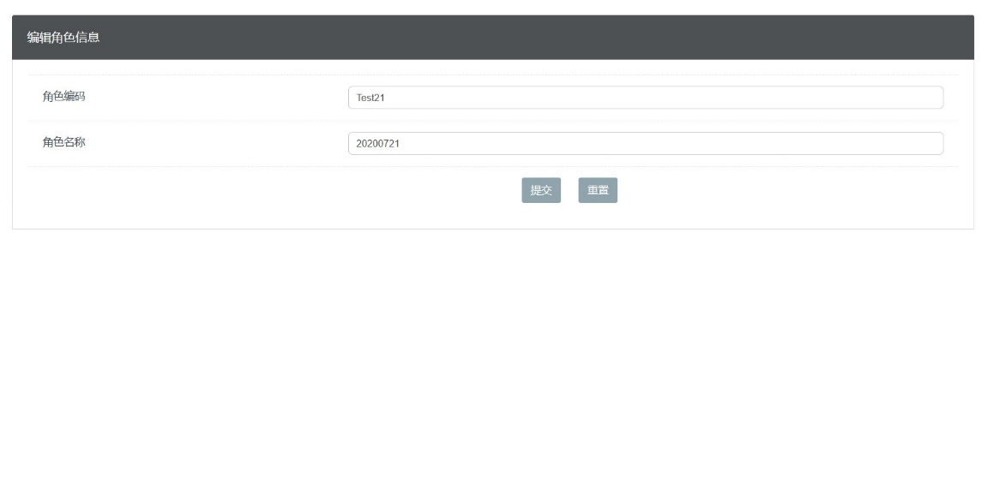
角色修改
点击角色数据项前面的checkbox即选中该条数据项，而后点击数据条右方修改按钮即可进行相关操作。 修改功能可以修改角色的“角色编码”和“角色名称”等。
具体实现为：通过role_uuid找到唯一对应的的数据项，再直接对数据项的属性进行修改。

Slide 41
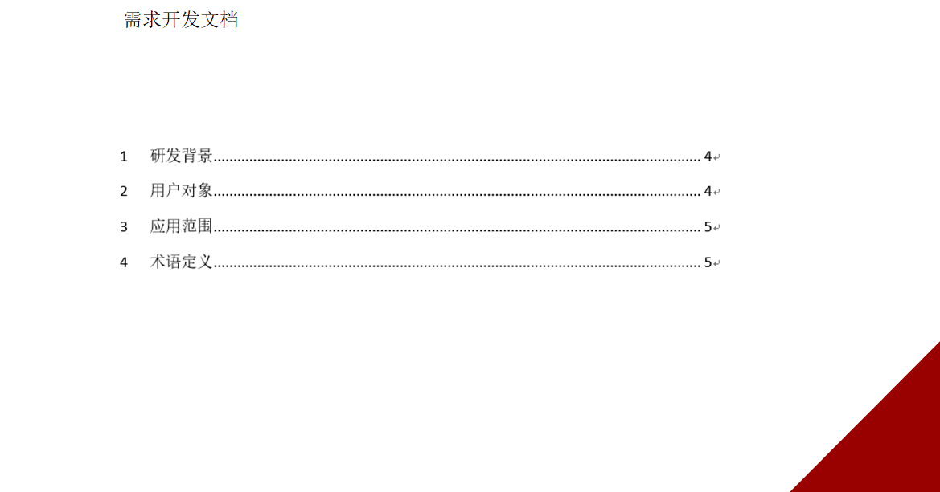
需求开发文档

Slide 42
4
总结与心得
Summery

Slide 43

总结与心得
生产实习是我们把自己学到的理论知识应用到实际中的一种很重要的方式，同时也是我们将理论知识运用到实际工作中的一次尝试，是我们迈向社会的第一步。
通过此次生产实习，我们了解到了实际开发项目中所需要遵守与掌握的专业规范、专业技能以及企业级项目开发的具体流程；同时，在实习过程中我们也学习到了很多具体的专业级知识，并尝试将其应用到具体的开发流程中。在本次生产实习过程中，通过一步一步地学习组织级培训知识，小组协同合作模拟JavaEE项目整体开发流程，中间不断地调试Debug项目，再到最后成功进行生产实习答辩等过程，使得我学到了很多新的知识，也发现了一些自己的不足，这些在今后的学习工作中都将成为宝贵的经历！

Slide 44
Thank you for watching.
谢谢您的观看
汇报人：第二组-全体成员

